Slide 1
Дипломна робота
Розробка бази даних для
“ТЕАМ Лтд”
Розробив: Буяновський С. В.
Notes:
1

Slide 2

Постановка задачи
ТОВ “ТЕАМ Лтд” комерційна компанія.
Основний напрям діяльності: продаж комп'ютерної техніки та периферії.
Потреби компанії:
- систематизувати наявну інформацію
- зменшити час обробки замовлення
- оптимізувати процес оновлення інформації

Slide 3

Вимоги до створюваної БД
сумісність з Windows 7/8
можливість перенесення наявної інформації з файлів Excel
просте оновлення інформації , яка надходить від постачальників в форматі Excel
проста і зручна у користуванні
можливість внесення змін в структуру бази даних
мінімальні витрати часу та засобів для створення
Поставленим задачам і вимогам відповідає Access 2007/2010

Slide 4
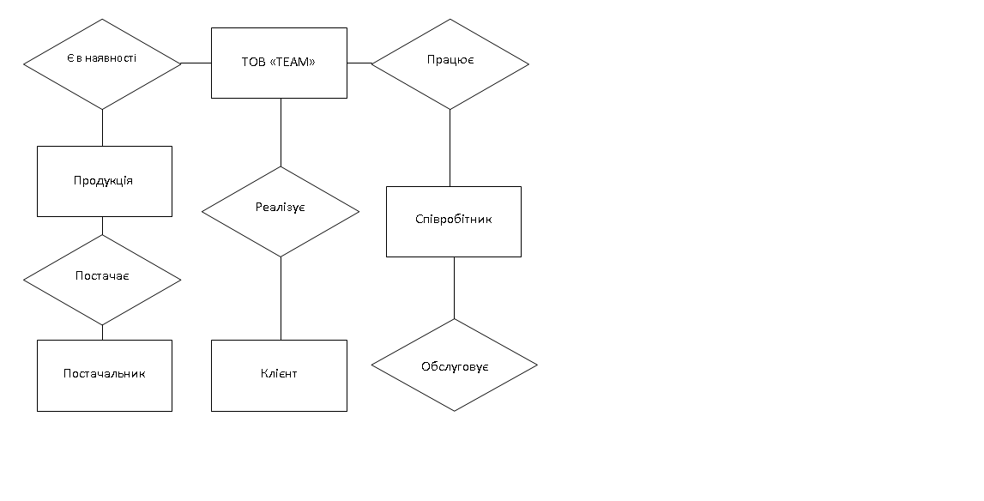
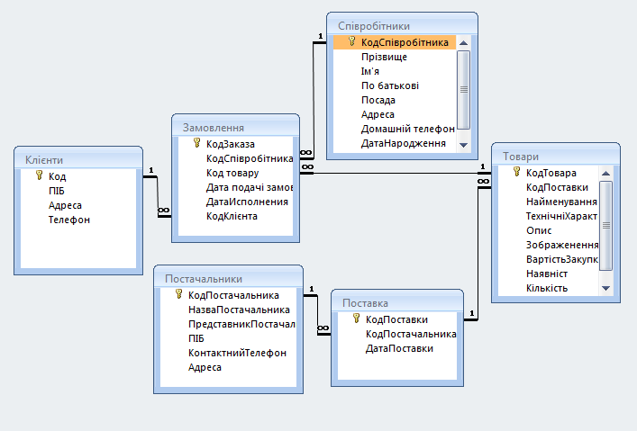
Розробка бази даних
ER модель бази даних
Зв'язки між інформаційними об'єктами

Slide 5
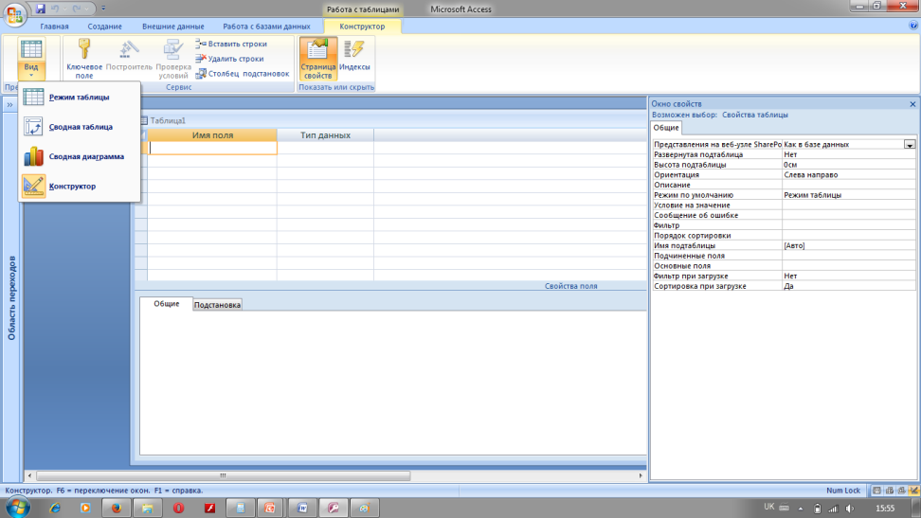
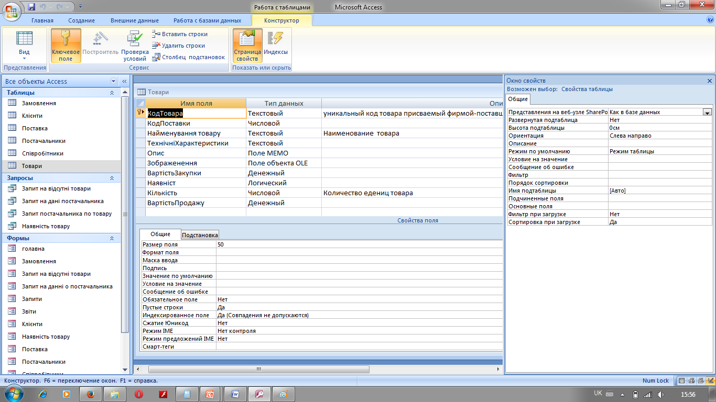
Таблиці
Створення таблиць на прикладі таблиця «товари»

Slide 6
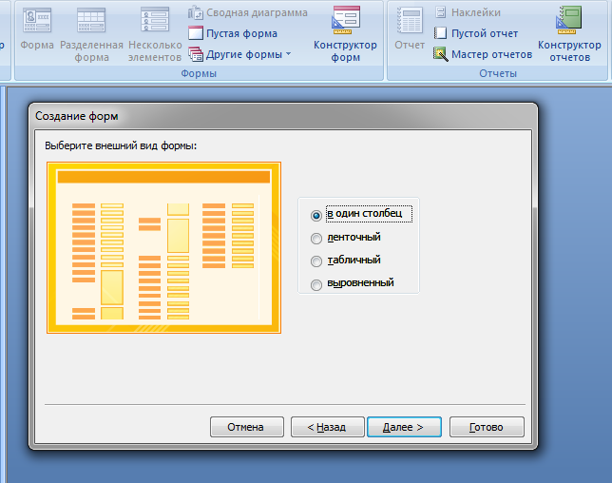
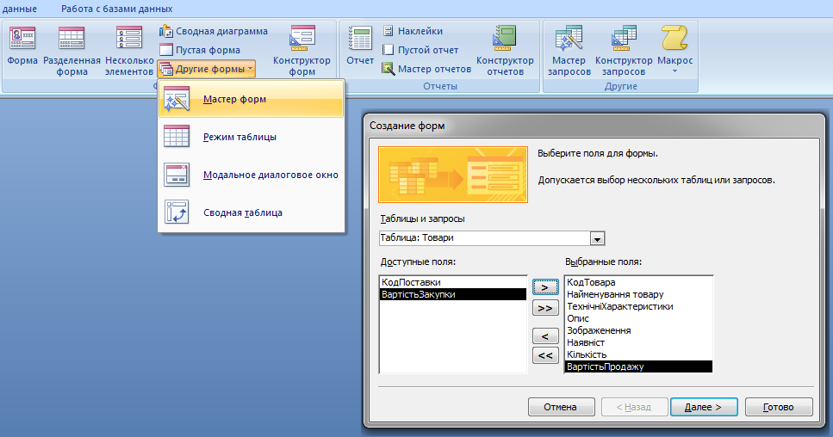
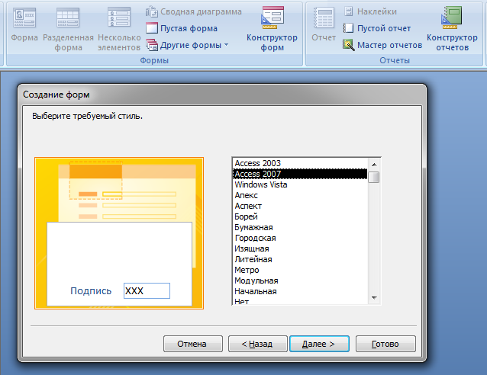
Форми
Вибір полів для форми
Вибір зовнішнього вигляду та стилю форми

Slide 7
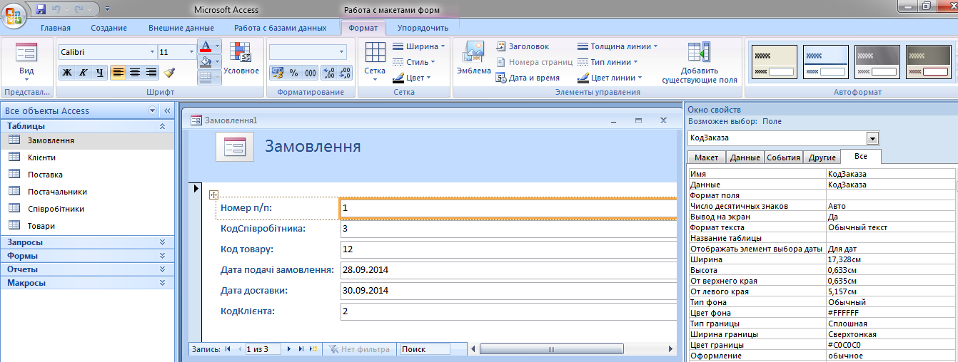
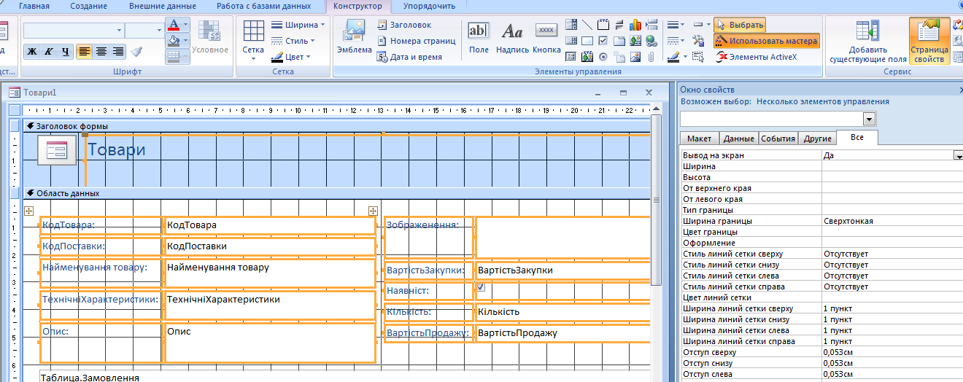
Форми
Вигляд отриманої форми
Конструктор форм

Slide 8
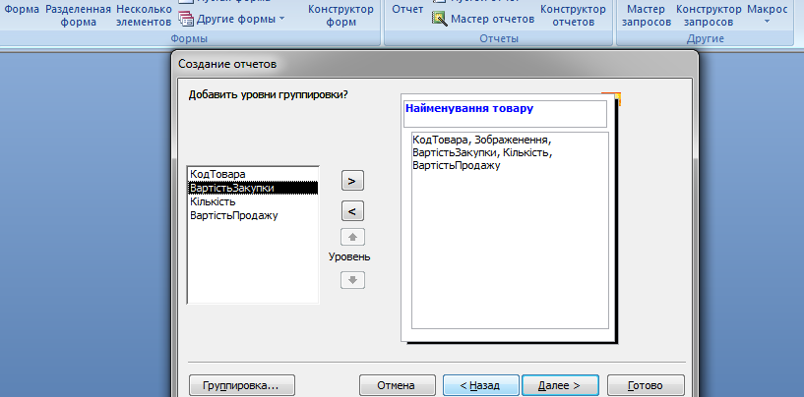
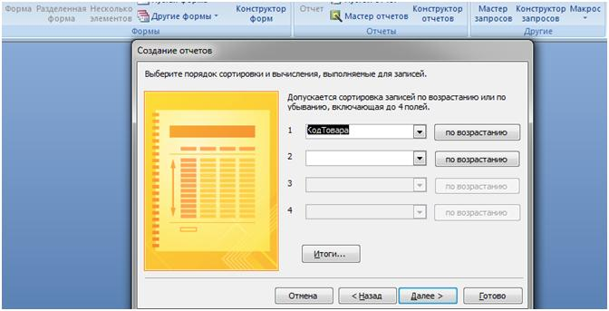
Звіти
Вибір рівнів групування
Порядок сортування полів

Slide 9
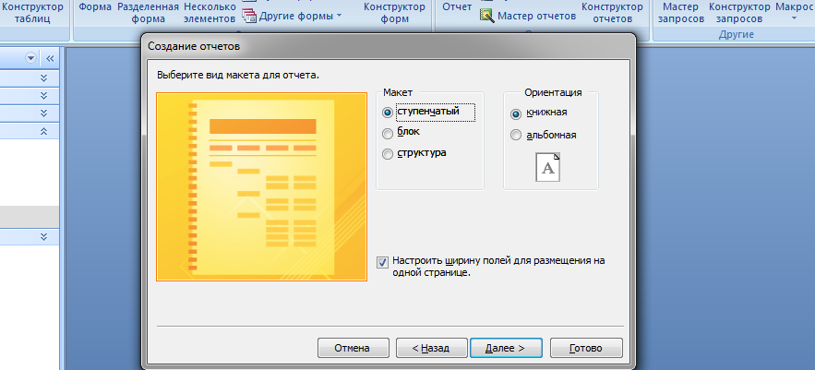
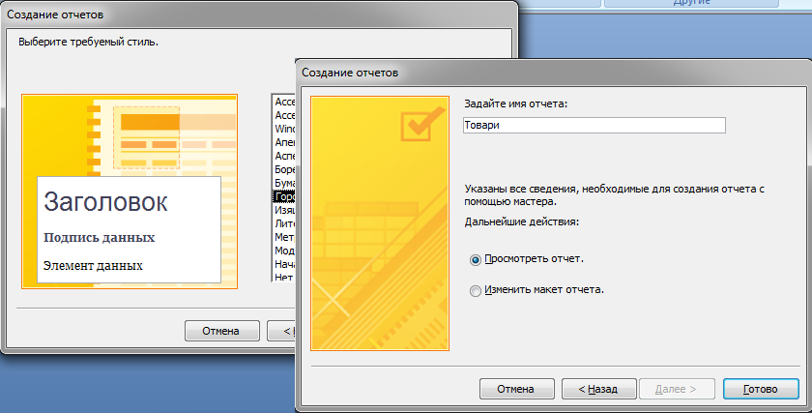
Звіти
Вибір макету для друку
Останній етап створення звіту

Slide 10
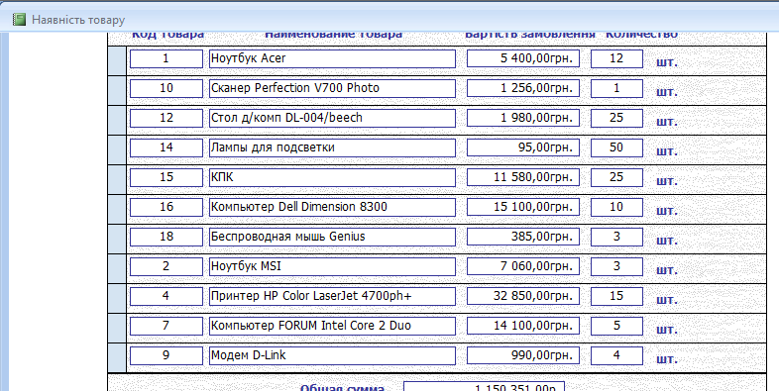
Готовий звіт

Slide 11
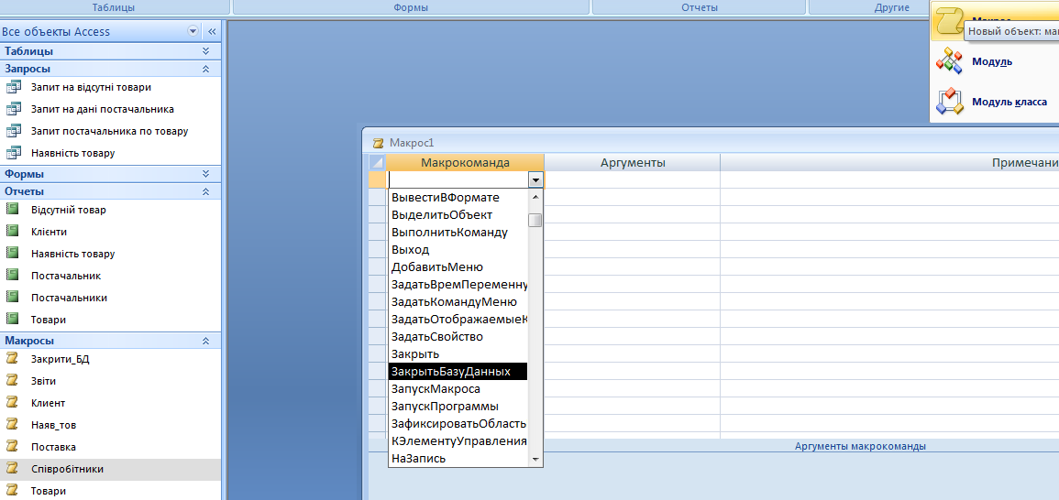
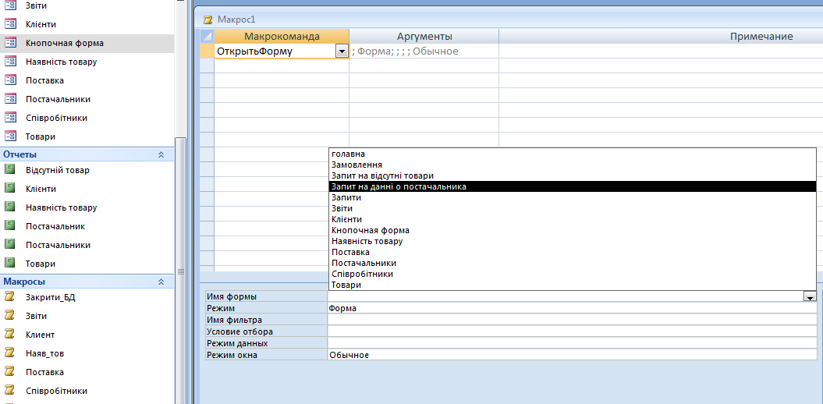
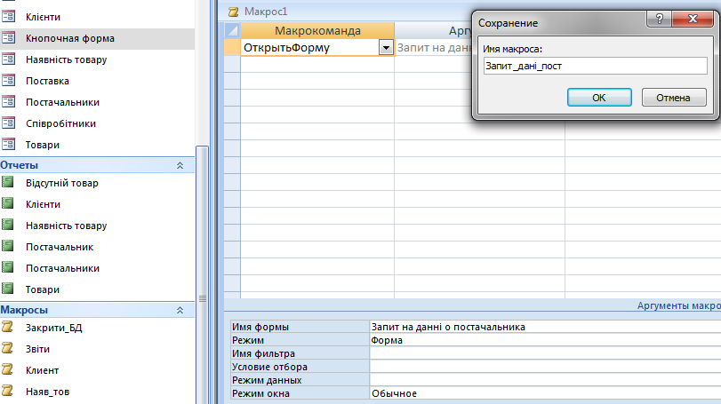
Макроси
Створення макросів бази даних «Теам»
Присвоєння ім'я макросу

Slide 12
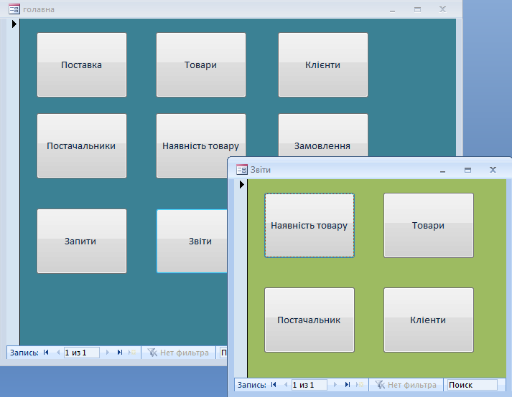
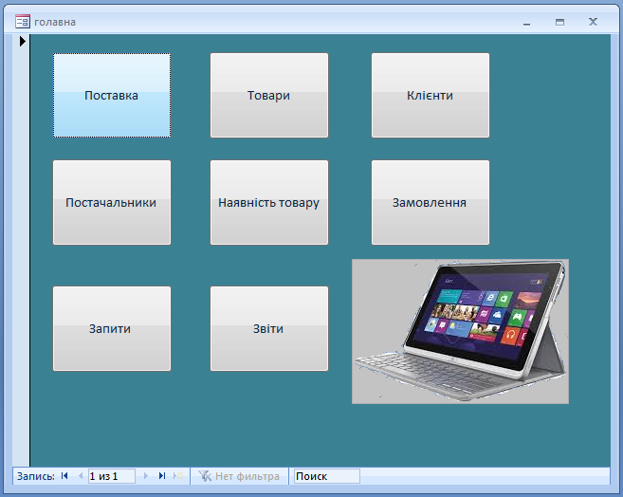
Основне вікно
Основне вікно
Допоміжне вікно

Slide 13
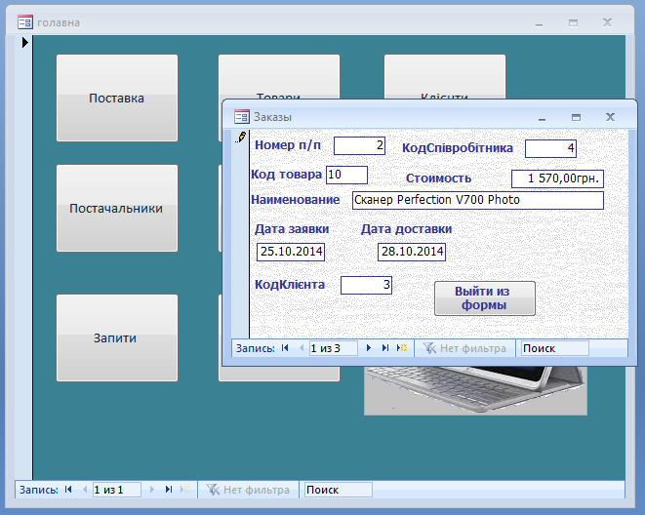
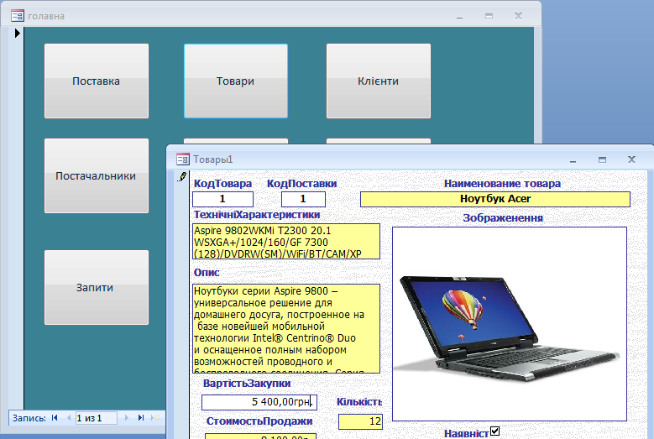
Інструкція
Заповнення даних про замовлення
Заповнення таблиці товари

Slide 14
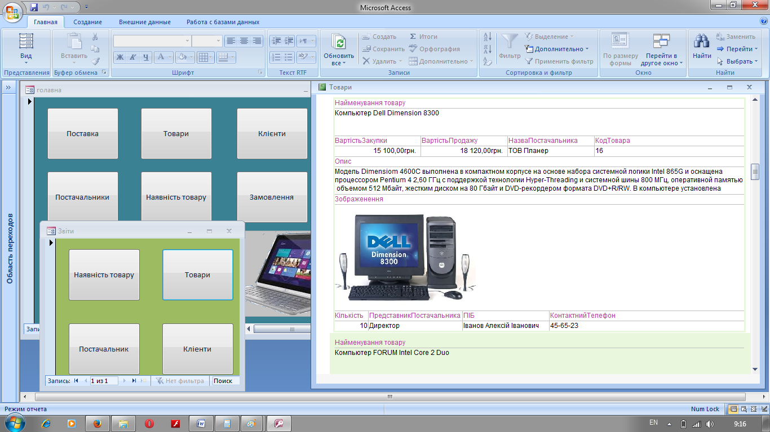
Перевірка роботи бази даних

Slide 15
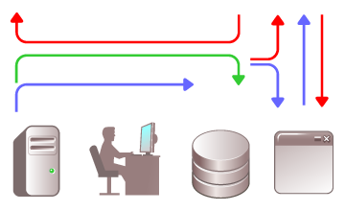
База даних “ТЕАМ”
ДЯКУЮ ЗА УВАГУ!
Розробив: Буяновський С.В.
Керівник проекту: к.т.н. Колесник І.С.
Консультанти : к.т.н. Адлер О.О. д.п.н. Кобилянський О.В.
Рецензент: к.т.н. Войтович О.П.

